Slide 1
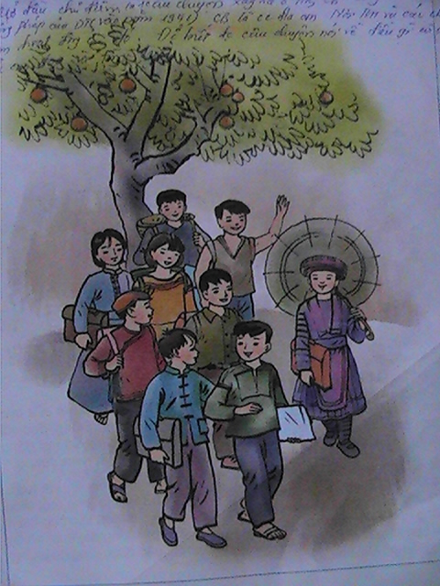



Slide 2
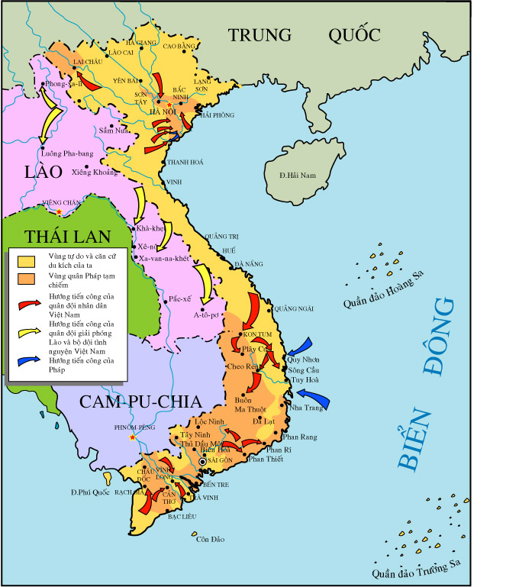
Cao Bằng
Người liên lạc nhỏ

Slide 3
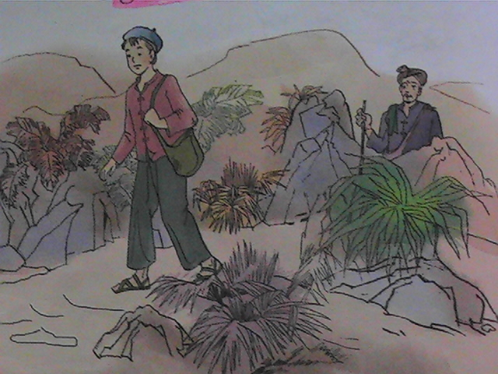

Slide 4
Nói những điều em biết về anh Kim Đồng?
Kim Đồng (1928-1943): Người dân tộc Nùng, tên thật là Nông Văn Dền. Quê ở bản Nà Mạ, xã Trường Hà, huyện Hà Quảng, tỉnh Cao Bằng, hy sinh lúc 15 tuổi. Anh là đội viên thiếu niên tiền phong đầu tiên ở nước ta. Anh làm nhiệm vụ liên lạc, dẫn đường và canh gác cho cán bộ cách mạng. Trong một lần canh gác, bất ngờ bị giặc ập tới, anh chạy cho giặc bắn để đánh lạc hướng bọn giặc và anh đã anh dũng hy sinh. Nghe tiếng súng, các cán bộ của ta đã kịp thời thoát vào rừng. Mộ Kim Đồng được xây ở Nà Mạ bên cạnh đường số 4, trên đường từ thị xã Cao Bằng đến Pác Bó. Du khách qua đây đều dừng lại thắp hương tưởng niệm người thiếu niên anh hùng.

Slide 5
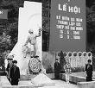


Tem thư Kim Đồng
Tượng đài Kim Đồng
Mộ Kim Đồng
Tượng đài Kim Đồng

Slide 6
LuyÖn ®äc c©u
- Ông ké ngồi ngay xuống bên tảng đá, thản nhiên nhìn bọn lính, như người đi đường xa, mỏi chân, gặp được tảng đá phẳng thì ngồi nghỉ chốc lát.
- Ông ké ngồi ngay xuống bên tảng đá,/ thản nhiên nhìn bọn lính,/ như người đi đường xa,/ mỏi chân,/ gặp được tảng đá phẳng thì ngồi nghỉ chốc lát.//

Slide 7
3. Nghe đằng trước có tiếng hỏi:
- Bé con đi đâu sớm thế?
Kim Đồng nói:
- Đón thầy mo về cúng cho mẹ ốm.
Trả lời xong, Kim đồng quay lại gọi:
- Già ơi ! Ta đi thôi ! Về nhà cháu còn xa đấy !

Slide 8
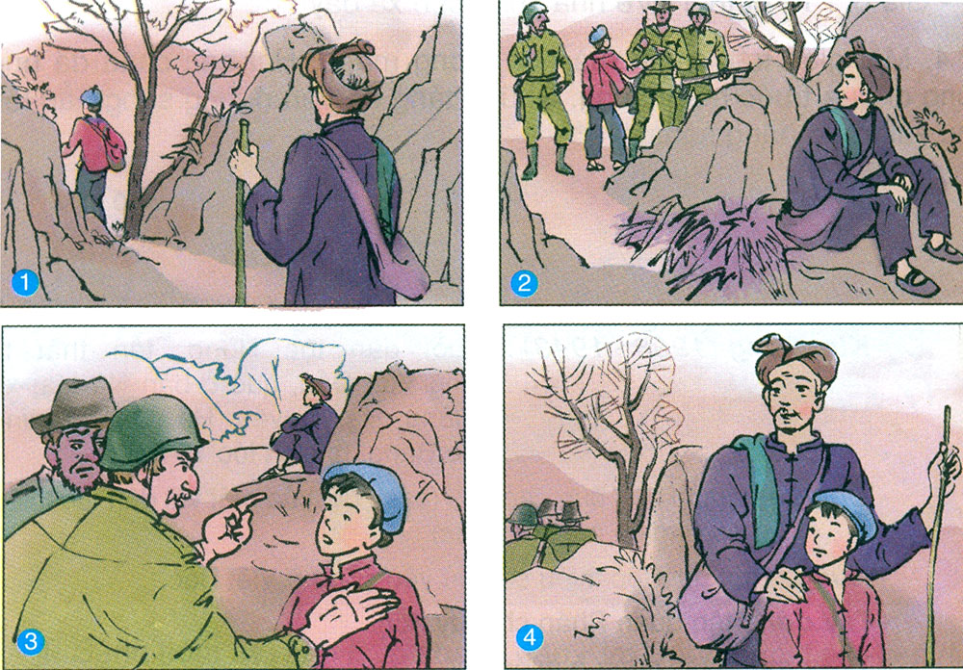

Slide 9
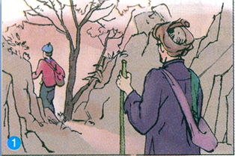
Kim Đồng dẫn đường đưa ông ké đến địa điểm mới.

Slide 10
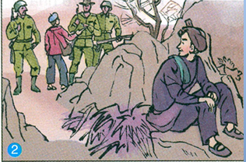
Kim Đồng và ông ké gặp bon Tây đồn.

Slide 11
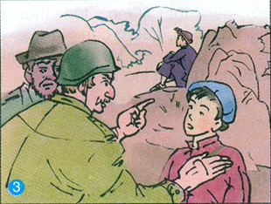
Kim Đồng đánh lạc hướng bọn Tây đồn.

Slide 12
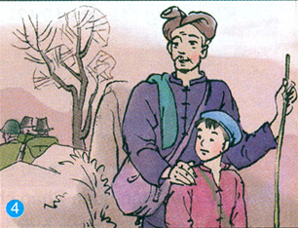
Hai bác cháu ung dung đi tiếp đoạn đường.

